Slide 1


Ефективни педагогически технологии и практики за модернизиране и трансформация на детската градина
ИНОВАТИВНА ОБРАЗОВАТЕЛНА СРЕДА ПРЕЗ ПРИЗМАТА НА ЕМОЦИОНАЛНА ИНТЕЛИГЕНТНОСТ И ИЗКУСТВЕНИЯ ИНТЕЛЕКТ ПОСОКИ И ПРЕДИЗВИКАТЕЛСТВА, 31 АВГУСТ - 01 СЕПТЕМВРИ 2023, ОБЩИНА ВАРНА
Параскева Жекова Люцканова
Директор на ДГ № 38 “Маргаритка”, гр.Варна, България

Slide 2

ТРАНСФОРМАЦИЯ НА ПРЕДУЧИЛИЩНОТО ОБРАЗОВАНИЕ
ОСНОВНА ЦЕЛ
да трансформира образователни програми и технологии за тяхното прилагане, насочени към учители от нов тип
КЛЮЧОВА ЗАДАЧА:
качеството и достъпност на образованието, включително чрез организиране на модерно дигитално образователно пространство

Slide 3
Стратегическа рамка за развитие на образованието, обучението и ученето в Република България (2021-2030)
базова функционална грамотност
трансверсални умения
високо ниво на математическа грамотност и решаване на проблеми
човешки умения
дигитални умения и познаване на изкуствения интелект
Какви са уменията, които ще са необходими за бъдещето?

Slide 4
КЛЮЧОВИ КОМПЕТЕНТНОСТИ:
знания и умения в областите:
Грамотност, свързана с информация и данни
Комуникация и колаборации
Създаване на дигитално съдържание;
Сигурност
Решаване на проблеми
ДИГИТАЛНА КОМПЕТЕНТНОСТ
общуване на роден и на чужд език
основни умения в областта на математиката
природните науки и технологии
дигитални компетентности
умения за учене
граждански компетентности
инициативност, предприемачество и културна осъзнатост
творчество и културни компетентности

Slide 5

ДИГИТАЛНАТА КОМПЕТЕНТНОСТ -
технология
грамотност
компетентност
Практически обучения на учителите за работа в платформи и разнообразни трансформиращи инструменти.
Трансформационни модели на взаимодействие според ДОС- интерактивни методи и подходи, в които се използват дигиталната технология
ПРЕДИЗВИКАТЕЛСТВО:
формиране на професионални умения на бъдещето: управление на времето, устойчивост на стрес, ефективност, социална отговорност, работа в екип, дигитална грамотност

Slide 6

ДИГИТАЛИЗАЦИЯТА -
ключов елемент на модерното образование
оптимизация на процеса на обучение
повишава се ефективността
подпомага се иновацията
ПОДПОМАГА РАЗВИТИЕТО НА:
критично мислене
креативността
комуникация
коопериране

Slide 7

ТРАНСФОРМАЦИЯ НА ПОДХОДИТЕ
“учене чрез игра”
“учене чрез преживяване”
“учене чрез експериментиране”
“учене чрез откривателство”
STEAM

Slide 8

ДИГИТАЛИЗАЦИЯТА -
в проектно - базираното обучение
Възможности за децата:
усвояват практически умения
мотивация за учебна дейност
усвояват знания в собствена изследователска дейност
затвърдяват знанията и прилагат уменията в променена обстановка
Възможности за учителите:
колаборация в екипа
атрактивно онагледяване
за индивидуална и диференцирана работа
разнообразие и обединяване на педагогически подходи

Slide 9
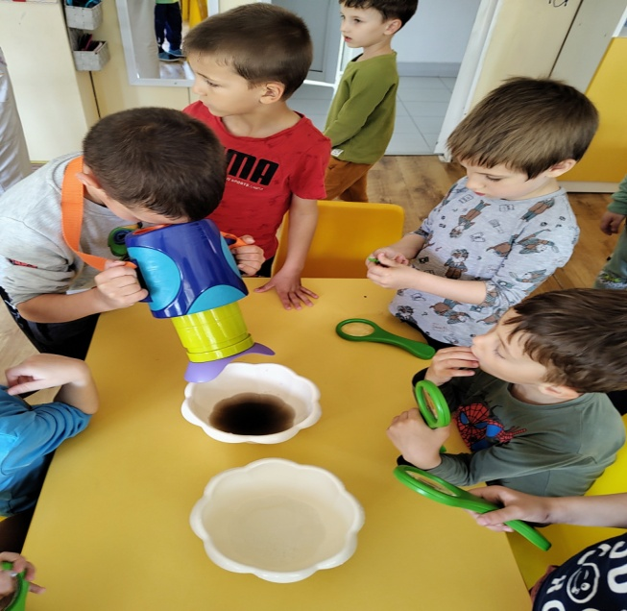
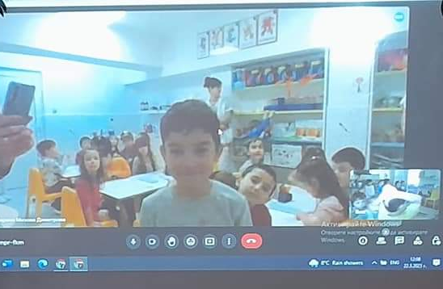
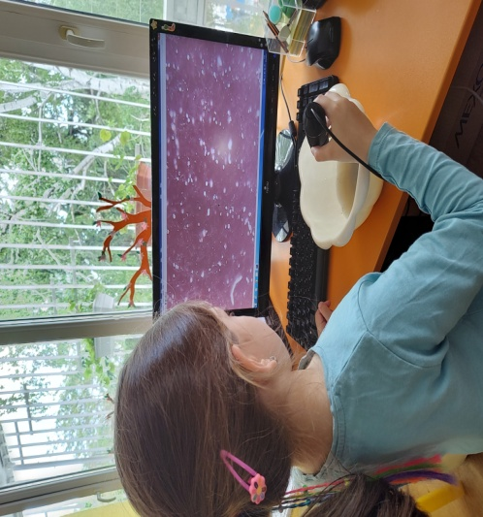
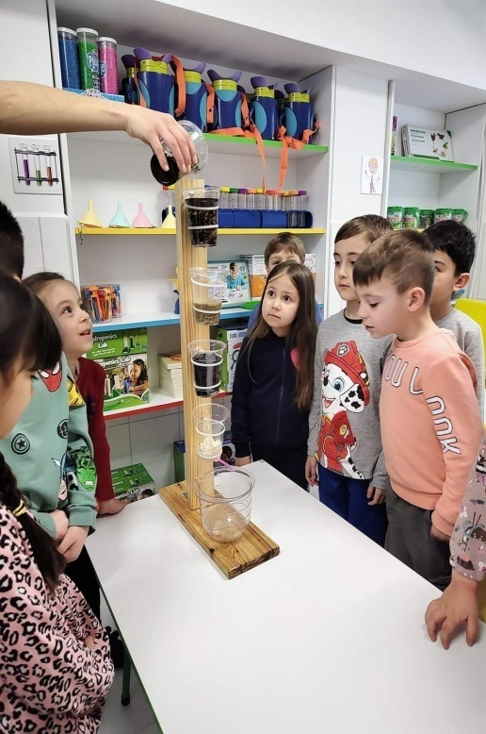
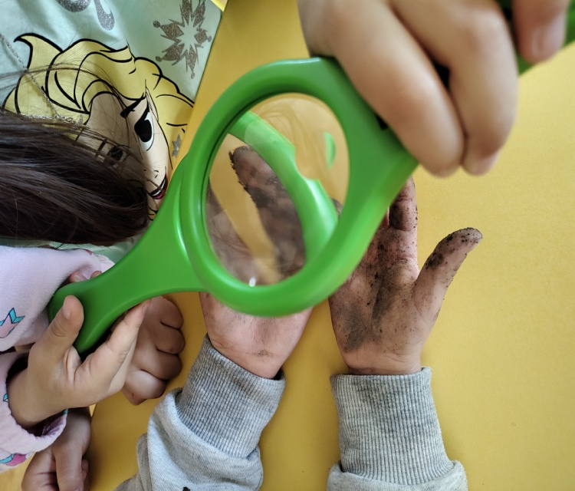
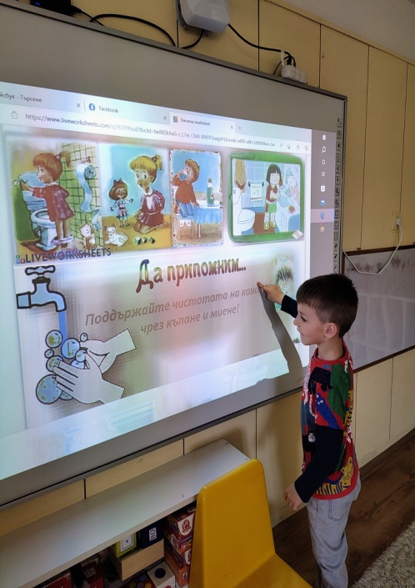
ИНТЕРАКТИВНИ ПОДХОДИ
Наблюдение с бинокъл
На живо от лабораторията
Наблюдение с дигитален микроскоп
Наблюдение с лупа
Филтриране на водата
Работа с интерактивна дъска

Slide 10

ДГ 38 “Маргаритка”, гр. Варна
https://youtu.be/UgPjxzgV3A8

Slide 11
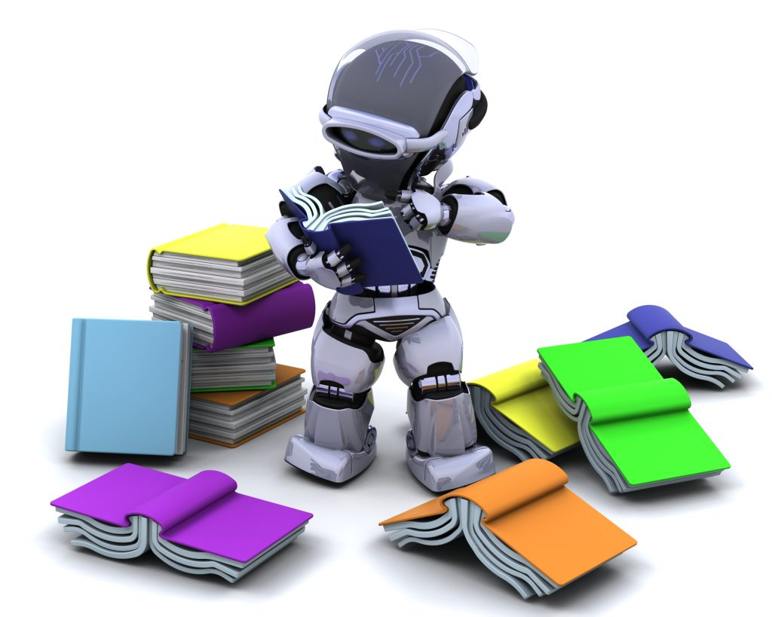
ИЗКУСТВЕНИЯТ ИНТЕЛЕКТ
модел на човешкия интелект
СЛЕДОВАТЕЛНО:
ИИ е изключително мощен и достъпен инструмент
ИИ не разбира нито дума от това, което говори
ПРЕДИЗВИКАТЕЛСТВА:
адекватна образователна програма за работа с новите технологии
децата да развият критично мислене и способност за решаване на проблеми
децата да притежават умения за сътрудничество и комуникация с ИИ
подсилване на уменията за използване и управление на ИИ

Slide 12

БЛАГОДАРИМ ЗА ВНИМАНИЕТО!

